Slide 1
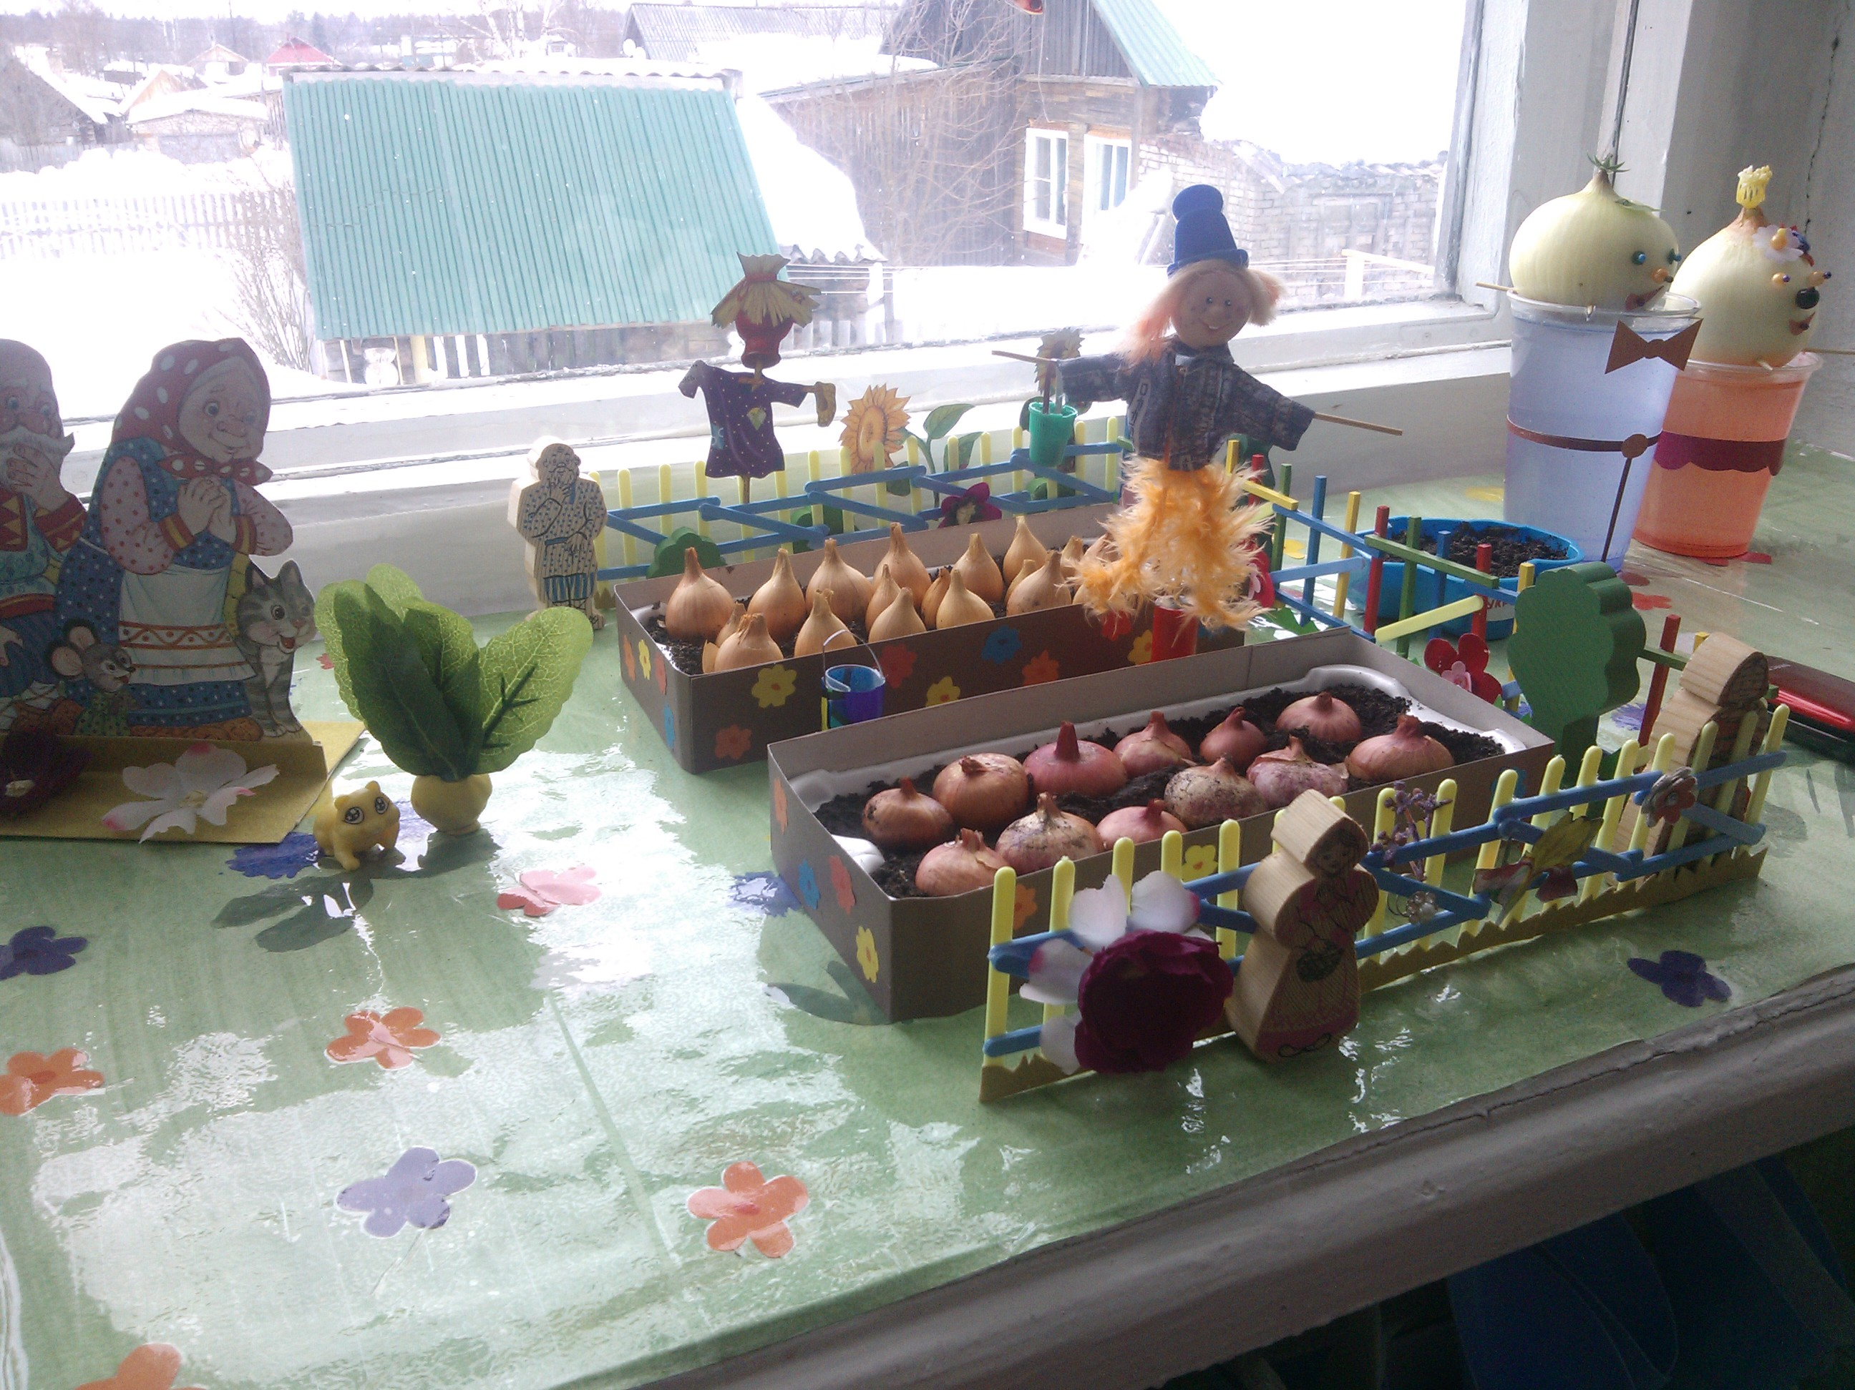
Опытно –экспериментальная деятельность
«Наш друг - лучок»
«Огород на окне»
(1 младшая группа)
Воспитатель
1квалификационной категории
Ждымора Л.М.
пгт Юрья, 2016г

Slide 2
Цель:
Формирование у детей интереса к исследовательской деятельности по выращиванию растений в комнатных условиях. Привитие детям практических навыков по формированию экологической культуры. Воспитание любви к природе.

Slide 3
Задачи:
Обучающие:
Учить детей пользоваться орудиями труда (грабельки, лейки, палочки)
Приучать старательно, аккуратно выполнять поручения, беречь материалы и предметы, убирать их на место после работы;
Учить наблюдать, сравнивать,
Воспитательные:
Воспитывать в детях навыки работы в команде,
Воспитывать навыки ухода за растениями;
Воспитывать бережное отношение к природе;
Воспитывать желание заботиться о растениях,
Воспитывать ответственность за порученное дело.
Развивающие:
Познакомить с внешним видом овоща и с его характерными особенностями
Развивать познавательные и творческие способности детей.
Формировать представление о строении, развитии растений, их связи с различными факторами окружающей среды.

Slide 4
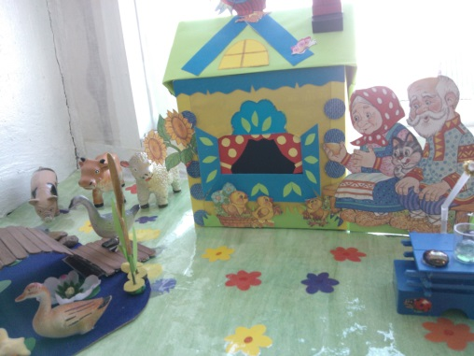
За широкими полями,
За далекими лесами
Есть сад, огород,
Бабка с дедом там живет

Slide 5
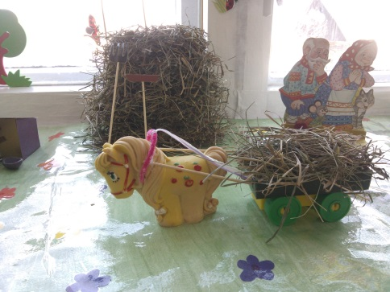
Очень любят они
Выращивать продукты
И растут там у них
Овощи и фрукты

Slide 6
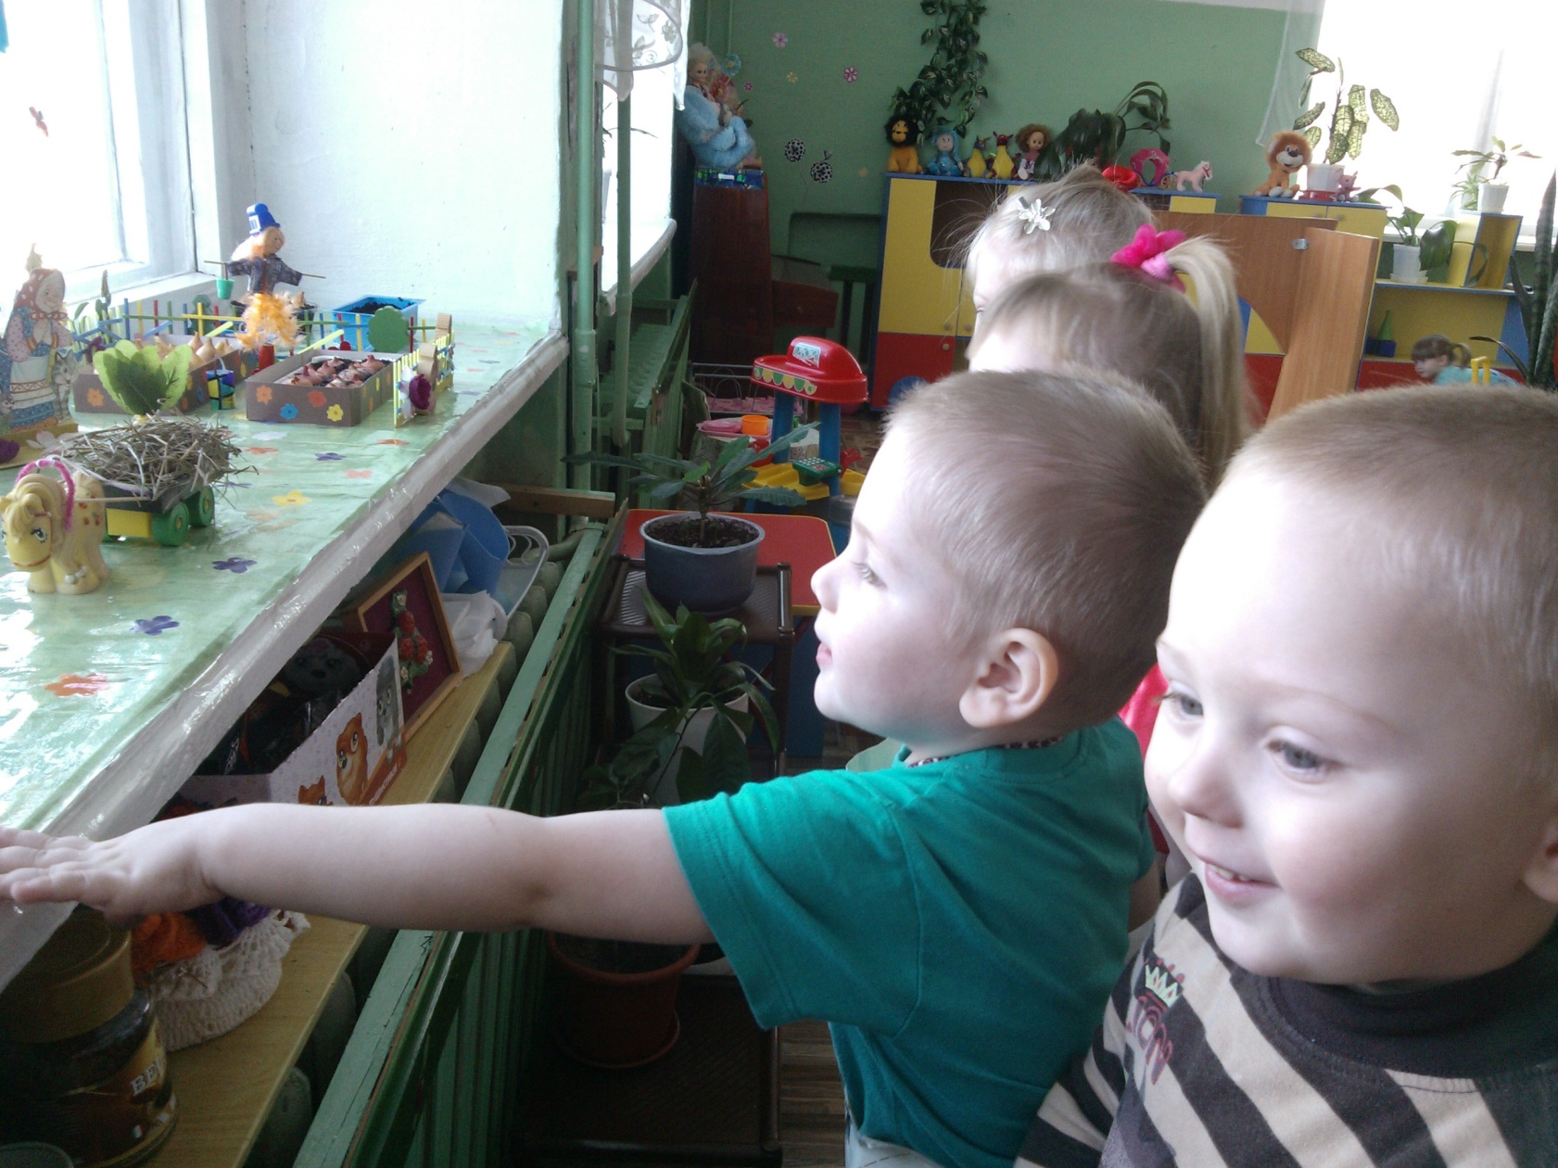
Летом их огород
Плодоносит и растет

Slide 7
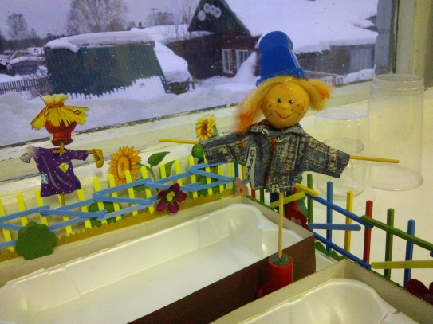
Мы на помощь к ним придем,
Лук посадим и польем

Slide 8
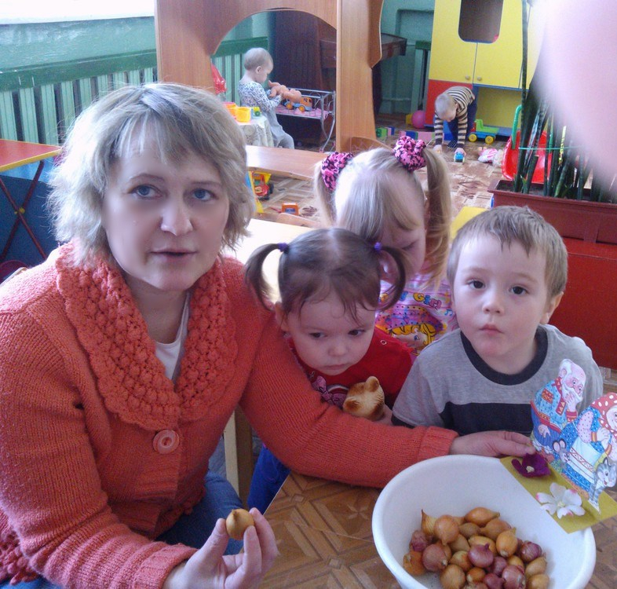
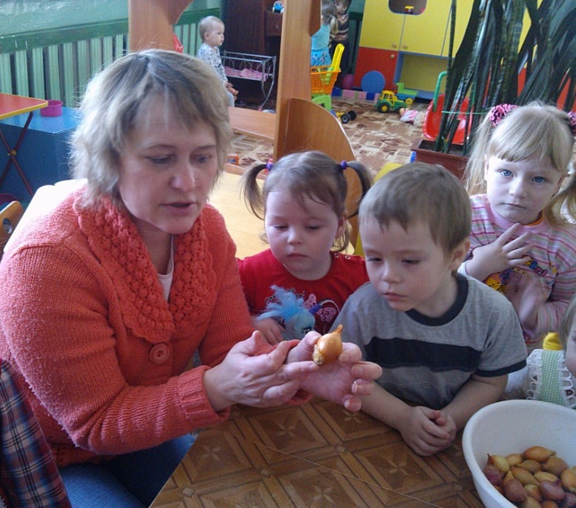
И в деревне и на даче
Все сажают огород,
Потому что витамины
Нужны людям круглый год

Slide 9
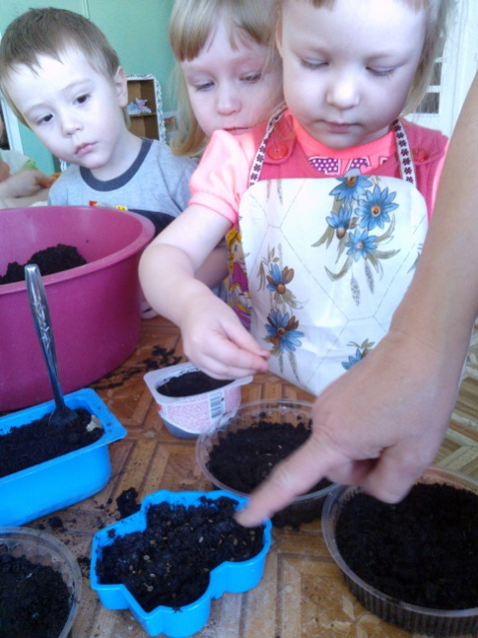
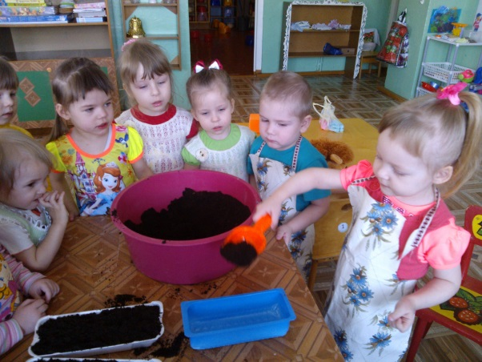
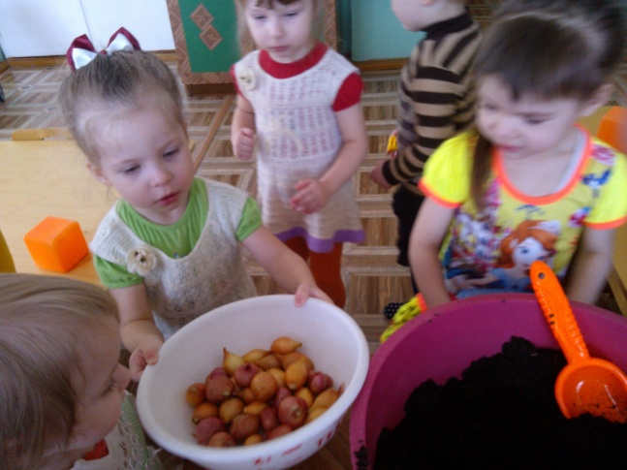
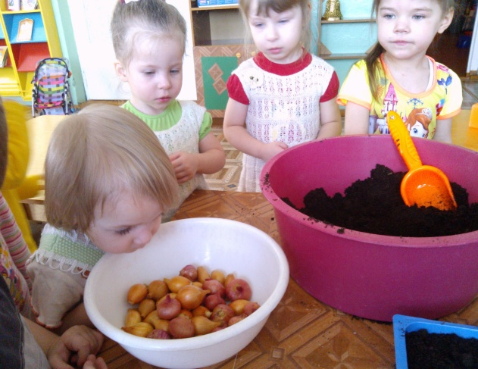
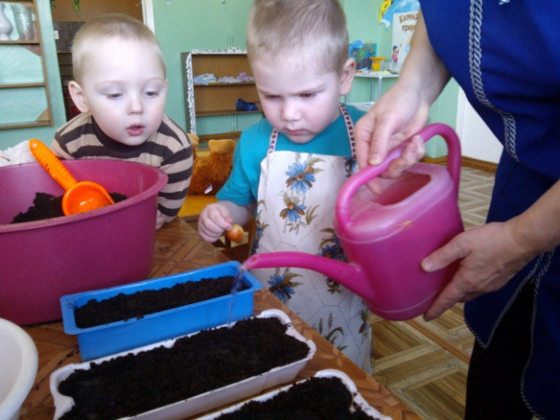
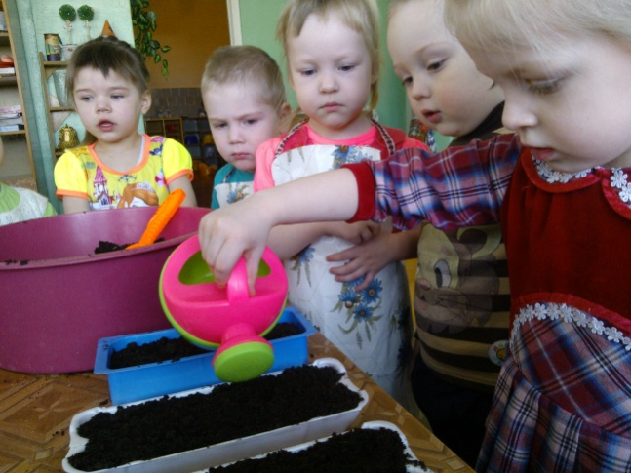
Как чудесно в огороде,
Поработать ясным днём!
Тёплый луч по грядке бродит,
Луком пахнет чернозём

Slide 10
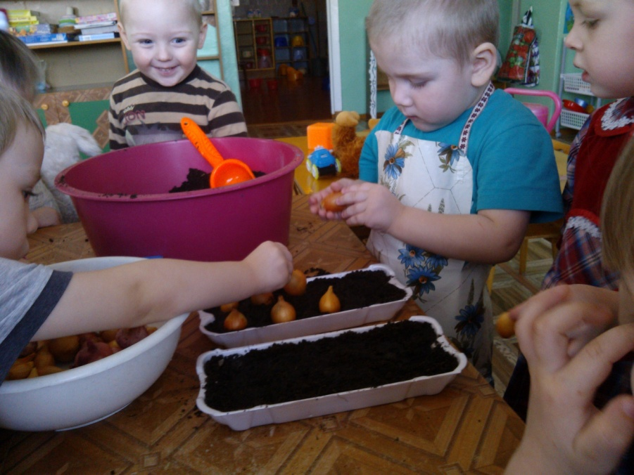
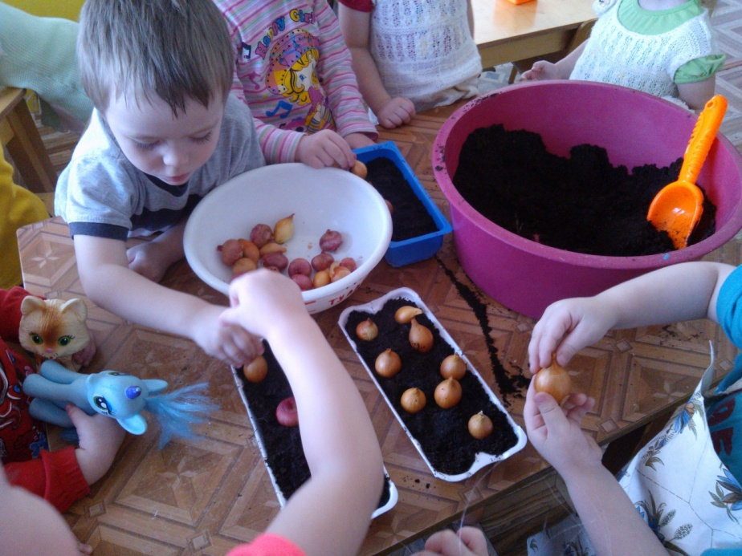
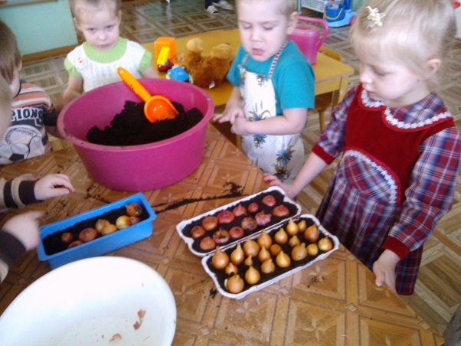
Мы ребята, малыши
Любим мы трудиться.
Вот посадим лучок
Будем им гордиться

Slide 11
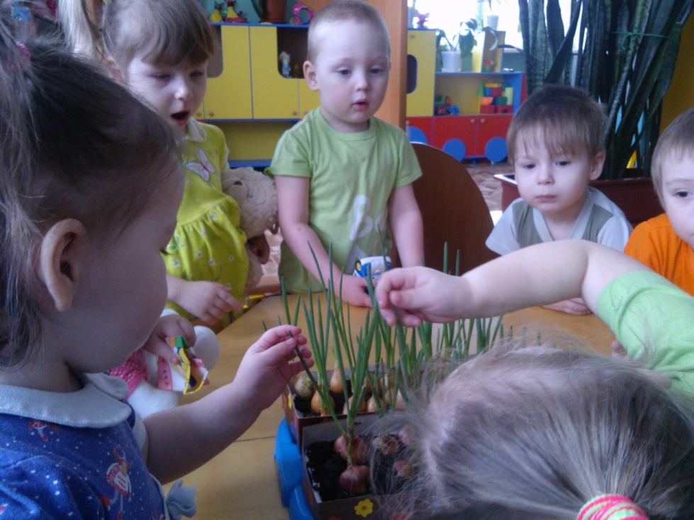
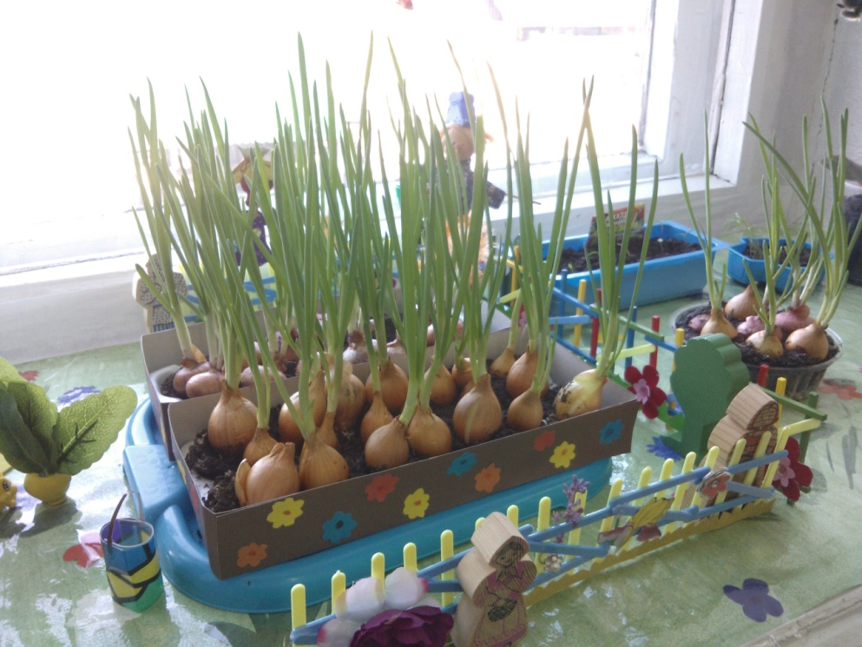
За окном зима вьюжит,
И метель кружится,
А у нас на окне
Лук колосится

Slide 12
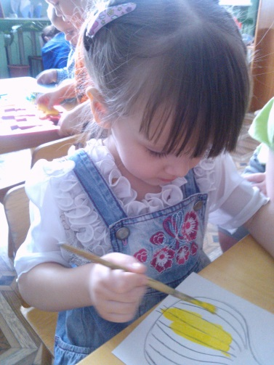
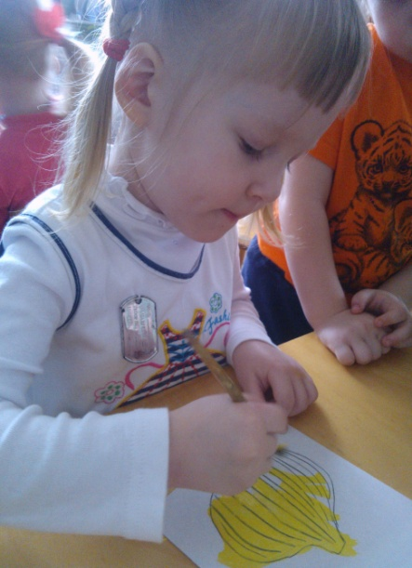
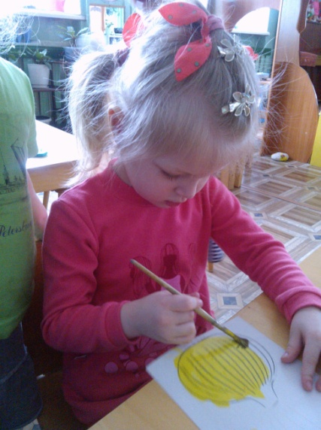
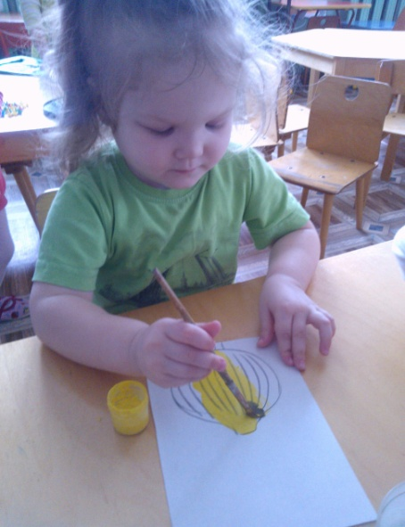
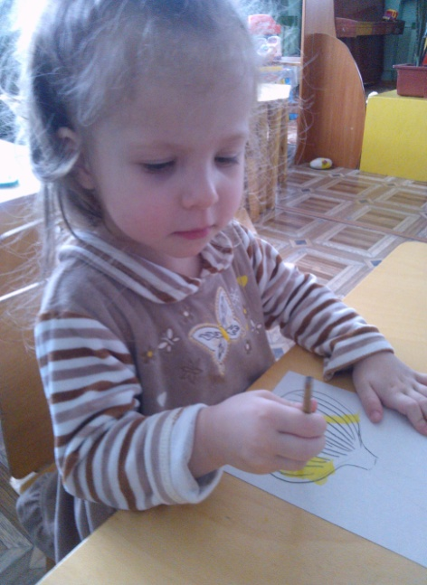
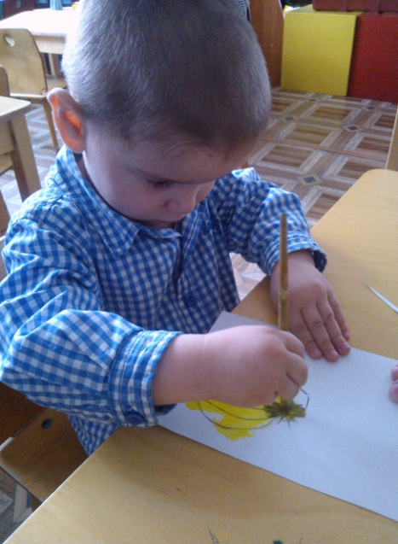
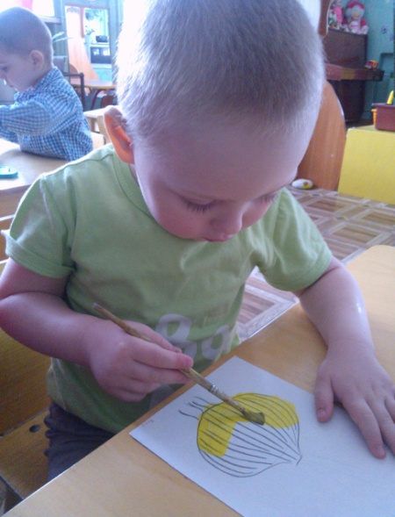
А теперь мы лучок
Нарисуем сами

Slide 13
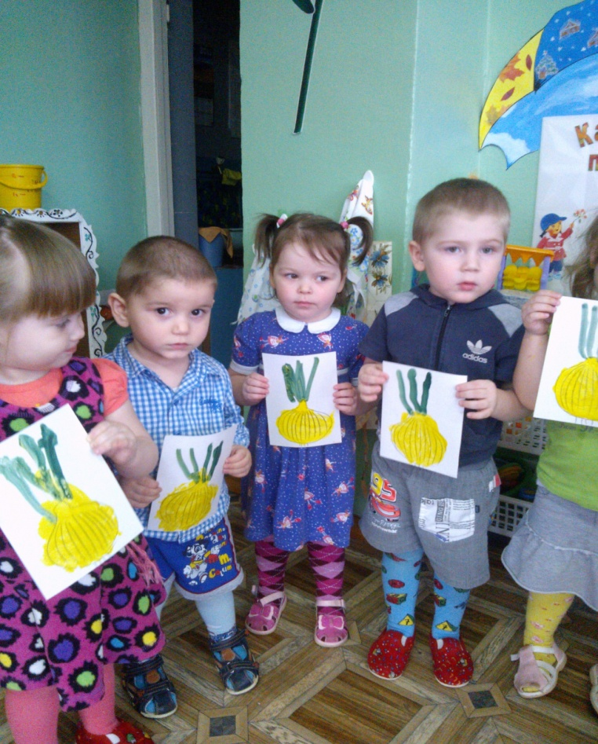
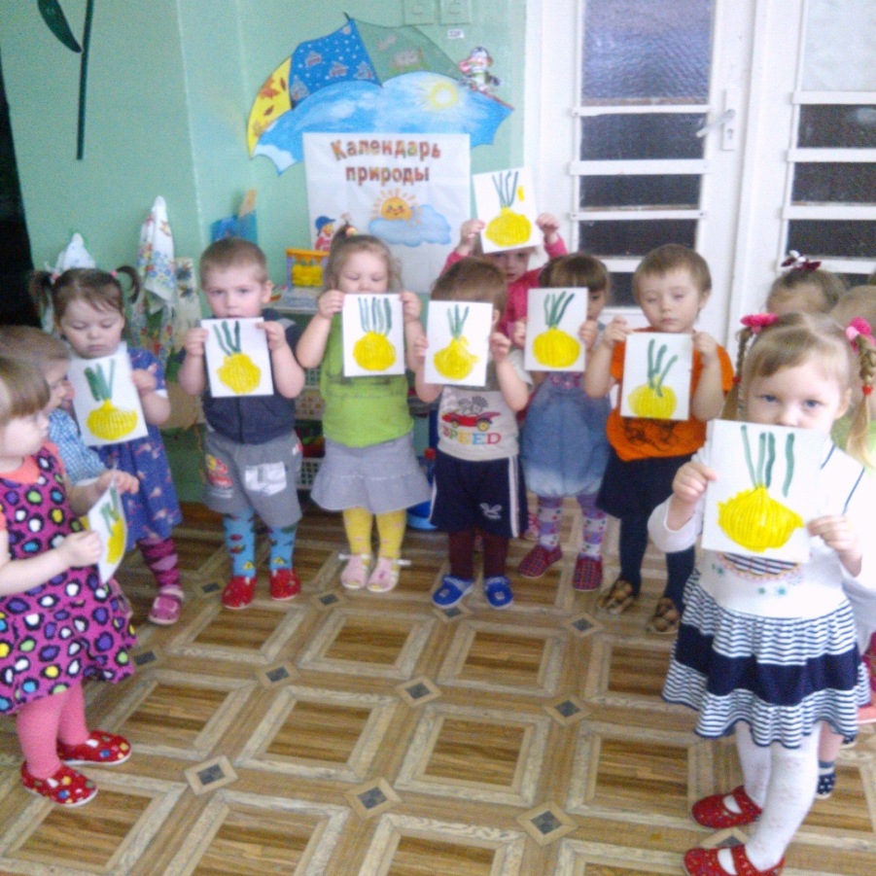
Как растили его,
Мы расскажем маме

Slide 14
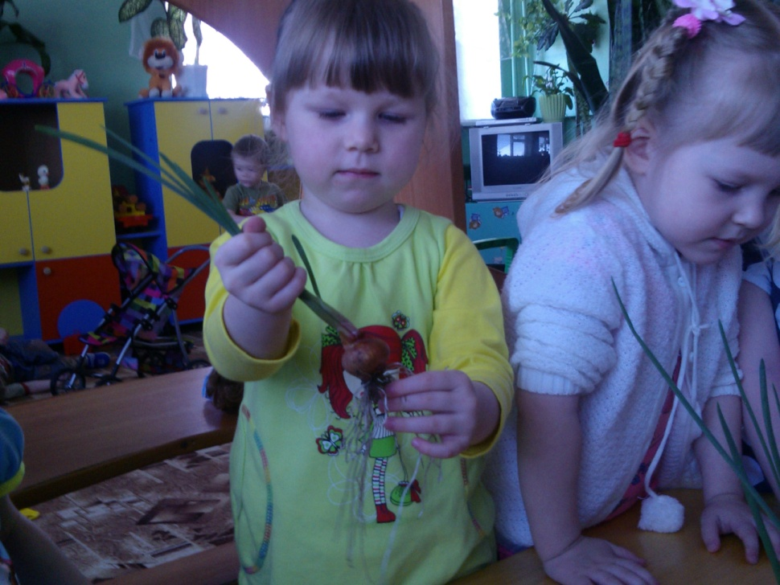
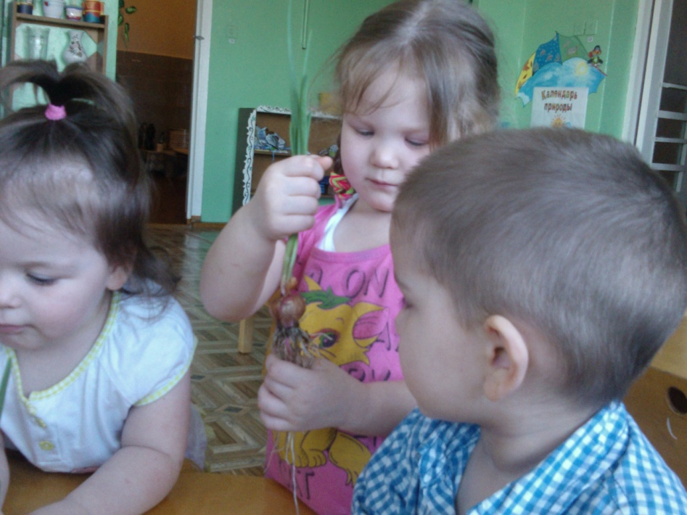
Луковица золотая,
Круглая ,литая
Есть у нее один секрет
Нас спасет она от бед:
Может вылечить недуг
Вкусный и душистый лук

Slide 15
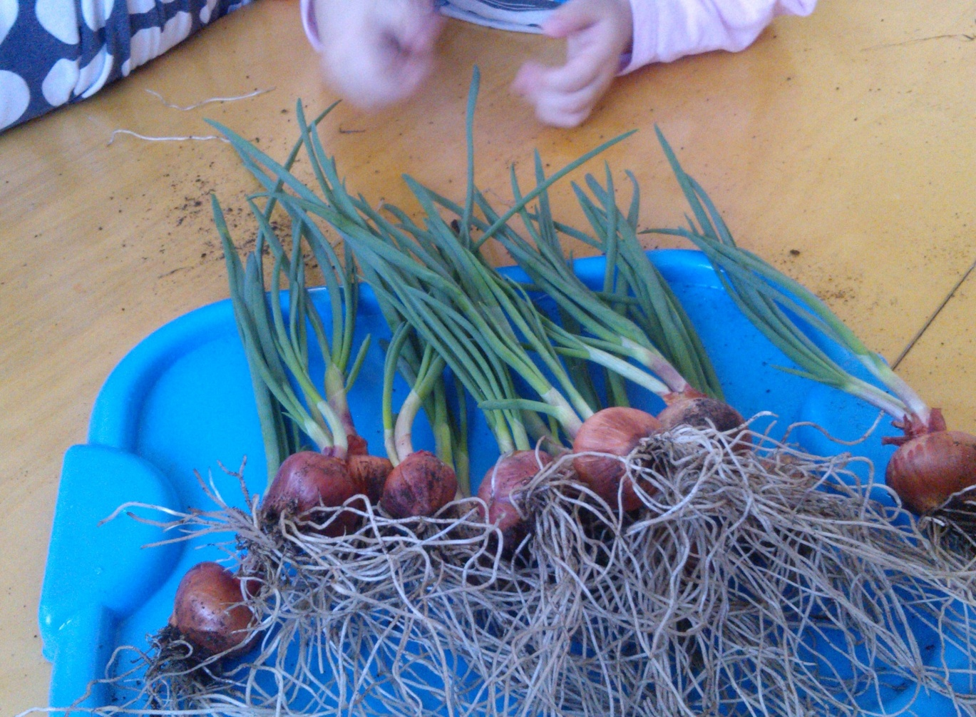
Витамины круглый год,
Ох, как необходимы,
Чтобы нам не болеть
Гриппом и ангиной

Slide 16
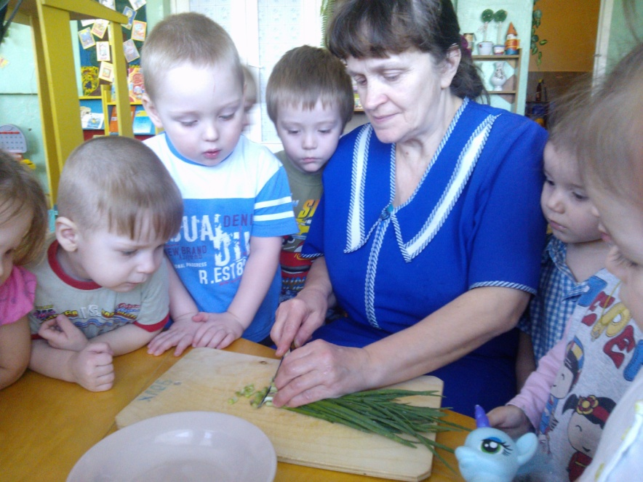
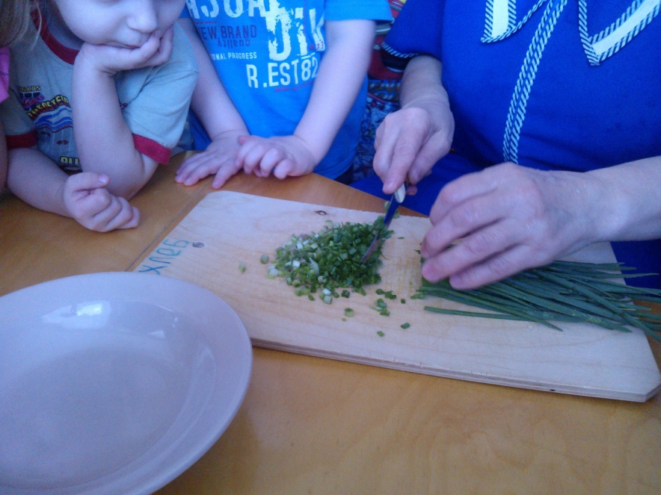
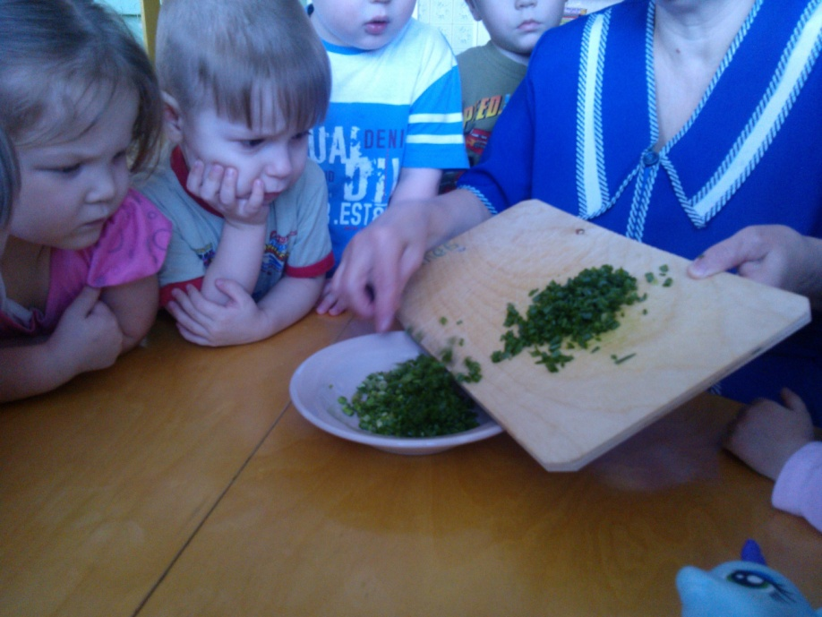
Я приправа в каждом блюде
И всегда полезен людям
Угадали?- Я вам друг
Я- простой зеленый лук

Slide 17
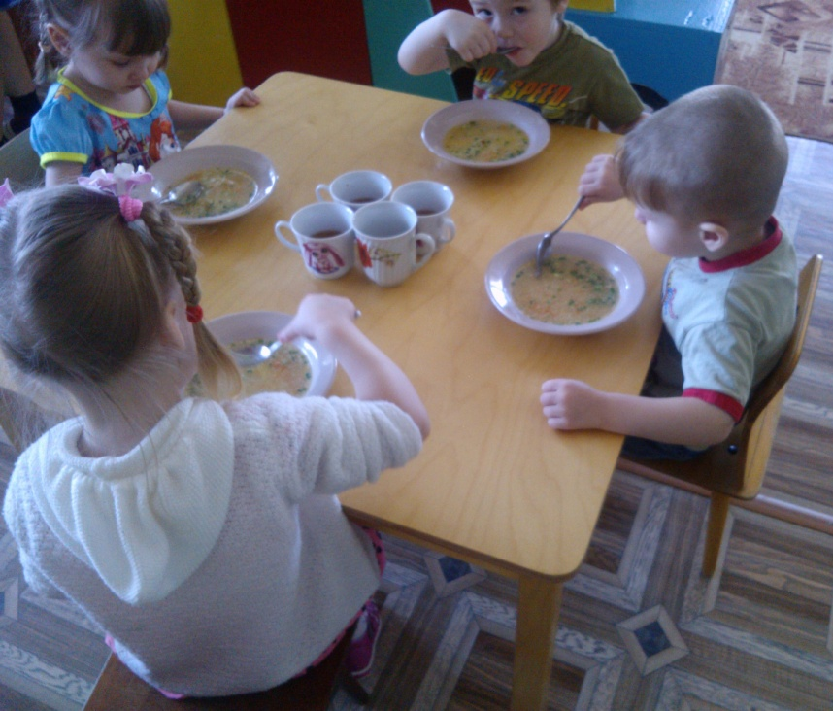
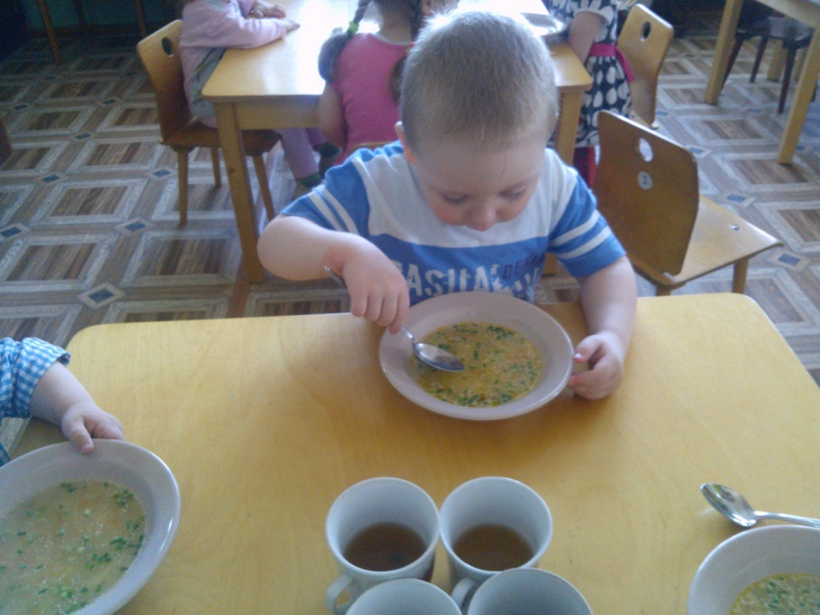
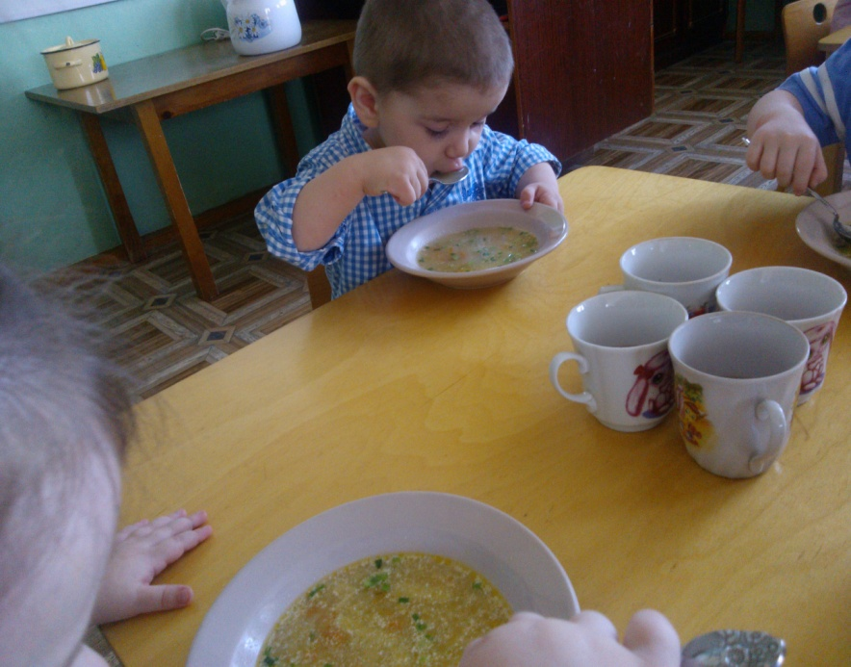
Мы лучок положим в супчик
Даст он супу аромат,
Станет суп вкусней стократ

Slide 18
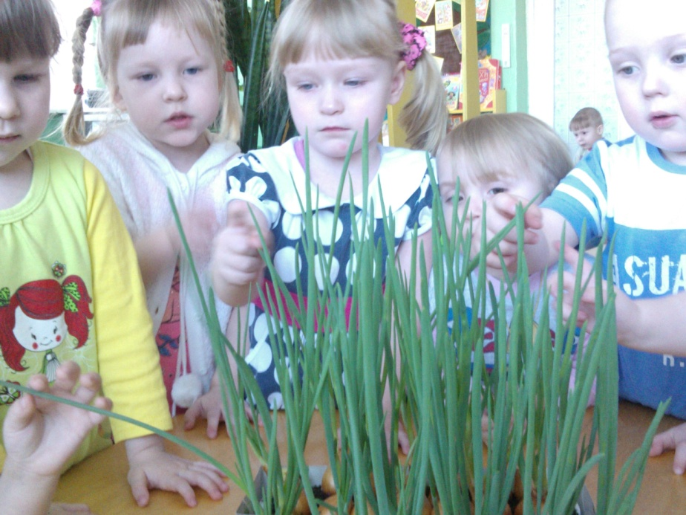
Наш зеленый огород
Нас прокормит целый год.
Мы его сажали вместе – было очень интересно!

Slide 19
Спасибо за внимание!

